Slide 1
НАСЕКОМЫЕ
Учитель-логопед МБДОУ «ДС № 6»
Федотова
Ирина Николаевна

Slide 2
Автор презентации
Учитель-логопед высшей категории
Федотова И.Н.
Презентация «Насекомые»
может быть использована педагогами ДОУ

Slide 3
?
Что за девчонка:
В поясе тонка,
Огромные очи,
Летит-стрекочет

Slide 4
СТРЕКОЗА

Slide 5
?
Домовитая хозяйка
Пролетает над лужком,
Похлопочет над цветком
И поделится медком

Slide 6
ПЧЕЛА

Slide 7
?
Звон весь день в ушах стоит.
Надо мною кто звенит?
Прилетел он со двора.
Длинный нос у…

Slide 8
КОМАР

Slide 9
?
Целый день летает,
Нам надоедает,
Ночь настанет,
Тогда перестанет

Slide 10
МУХА

Slide 11
?
Шевелились у цветка
Все четыре лепестка.
Я сорвать его хотел,
Он вспорхнул и улетел…

Slide 12
БАБОЧКА

Slide 14
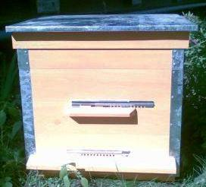
Муравей живет в улье ?

Slide 15
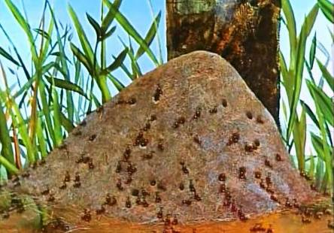
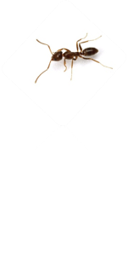
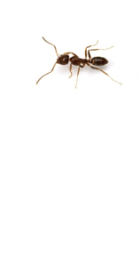
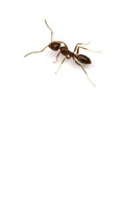
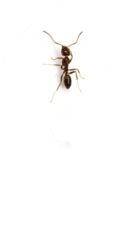
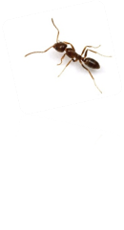

Slide 16
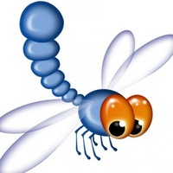
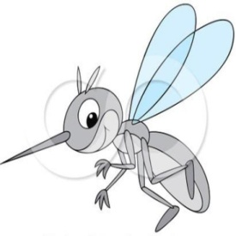
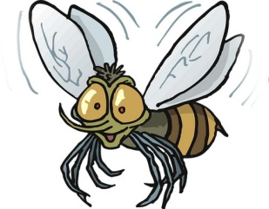
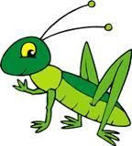
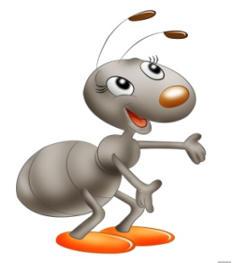
ПОЛЬЗА ВРЕД

Slide 17
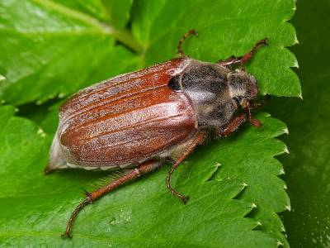
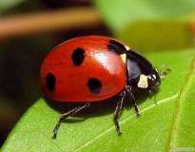
Закончи предложение…
Майский жук большой, божья коровка …

Slide 18
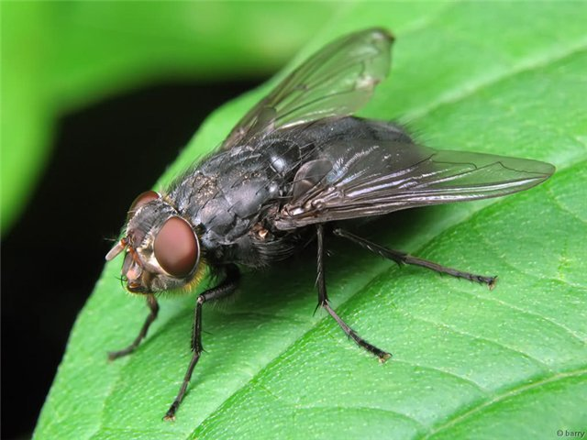
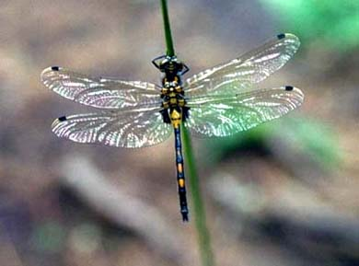
Закончи предложение…
У мухи крылья короткие, у стрекозы …

Slide 19
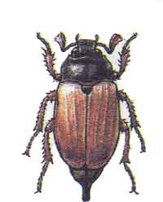
Закончи предложение…
У жука усы толстые, а у бабочки…

Slide 20
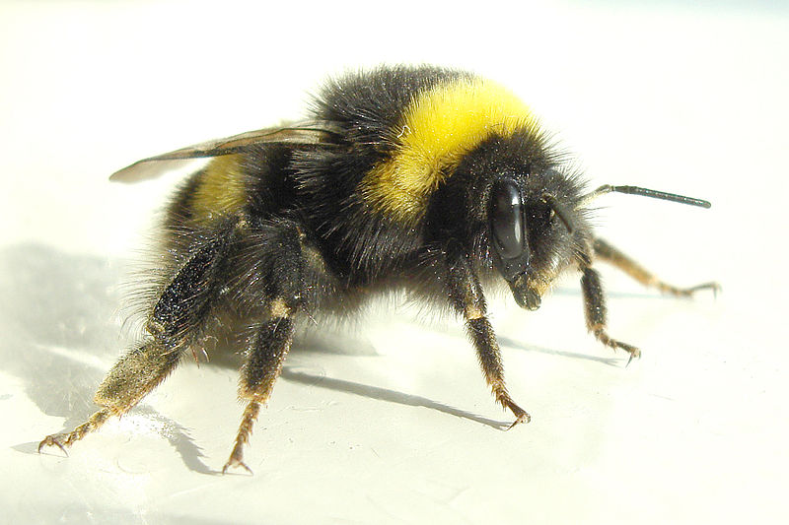
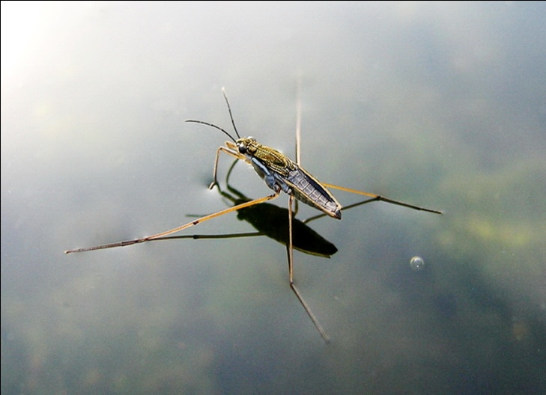
Закончи предложение…
У шмеля спина широкая, а у водомерки…

Slide 21
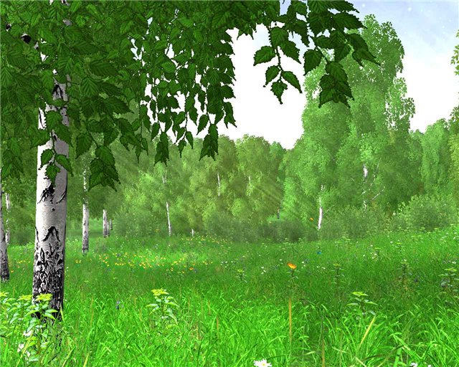
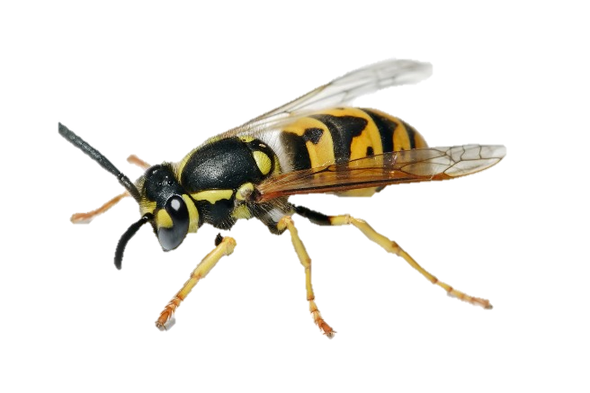

Slide 22
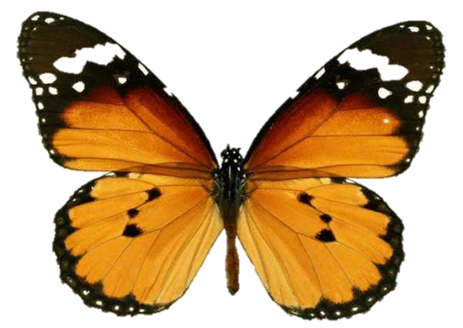
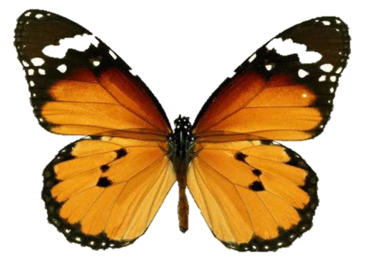

Slide 23
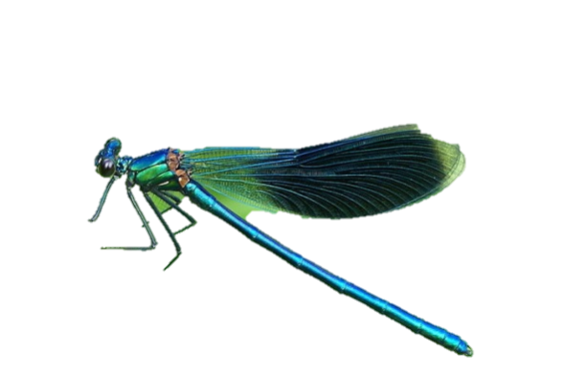
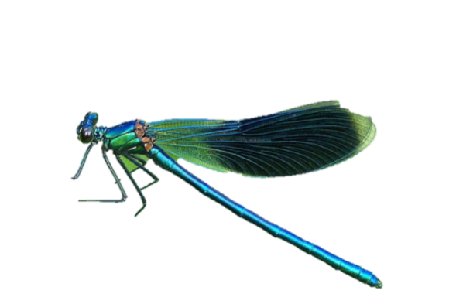

Slide 24
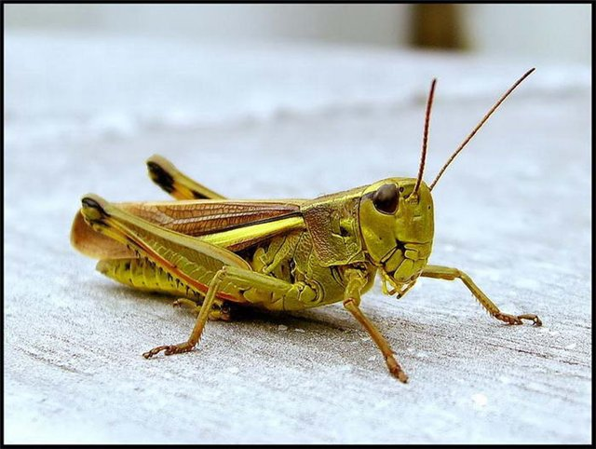
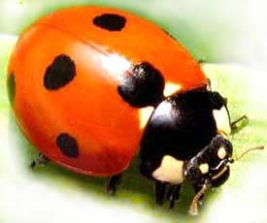
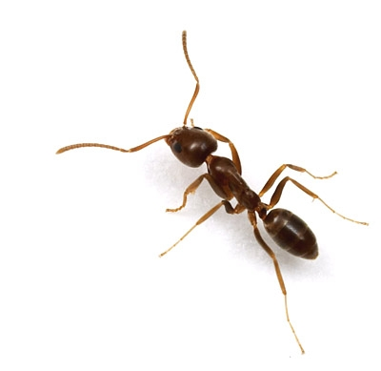
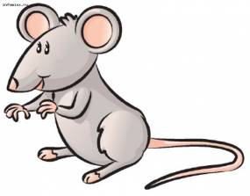
Четвертый лишний…

Slide 25
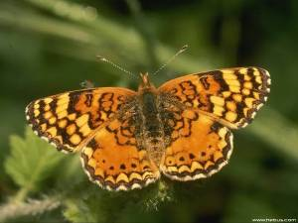
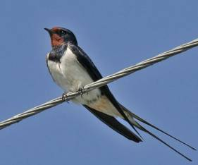
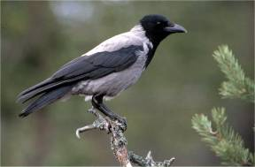
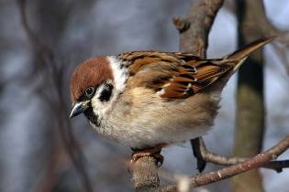
Четвертый лишний…

Slide 26
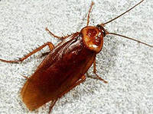
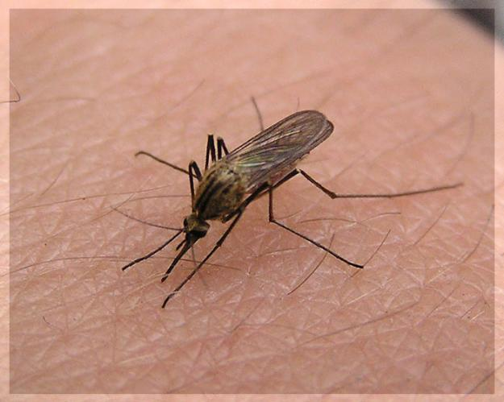
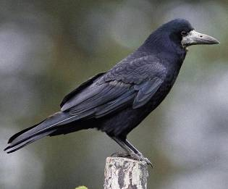
Четвертый лишний…

